Slide 1

ESTUDO METÓDICO
O EVANGELHO SEGUNDO O ESPIRITISMO
CAPÍTULO XVII
SEDE PERFEITOS
OS BONS ESPÍRITAS
PARÁBOLA DO SEMEADOR

Slide 2
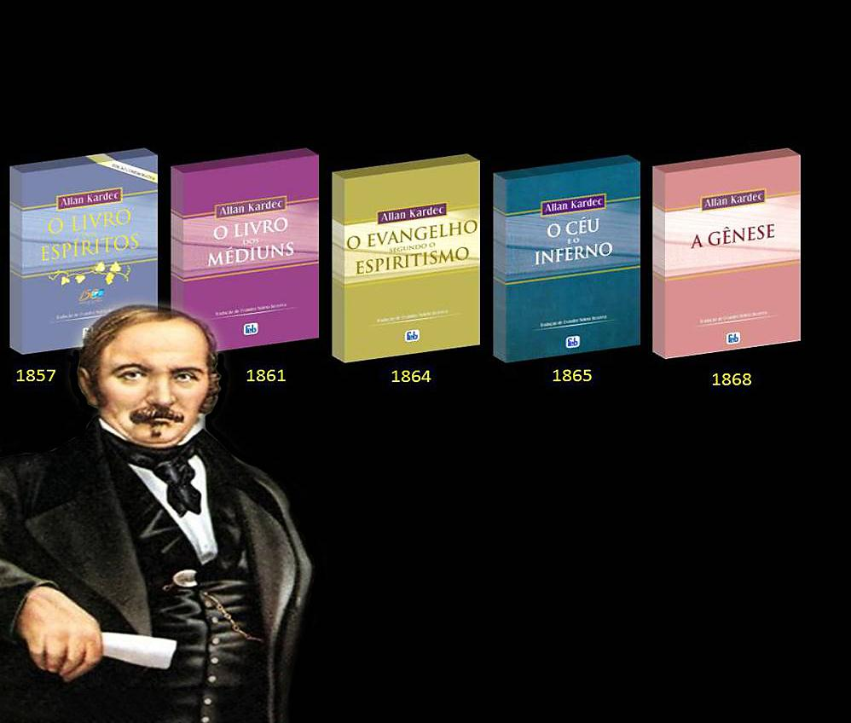
O ESPIRITISMO
APENAS FACILITA A COMPREENSÃO E A PRÁTICA DO CRISTIANISMO.
FACULTA A FÉ ESCLARECIDA E INABALÁVEL.
NÃO INSTITUI NENHUMA NOVA MORAL.

Slide 3

CARACTERÍSTICAS DA
DOUTRINA ESPÍRITA
NÃO CONTÉM ALEGORIAS, MISTÉRIOS, NEM FIGURAS QUE
LEVAM A FALSAS INTERPRETAÇÕES.
A CLAREZA É DA SUA ESSÊNCIA.
VAI DIRETO À INTELIGÊNCIA.

Slide 4

PARA A COMPREENSÃO DA
DOUTRINA ESPÍRITA
NÃO É NECESSÁRIA UMA INTELIGÊNCIA
FORA DO COMUM.
EXIGE MATURIDADE DO SENSO MORAL.

Slide 5

NO CONTATO
COM A DOUTRINA ESPÍRITA
MUITOS NÃO LHES APREENDEM AS CONSEQUÊNCIAS, NEM O ALCANCE MORAL.
OUTROS NAO APLICAM OS SEUS
ENSINAMENTOS
A SI MESMOS.

Slide 6

COMO RECONHECER
O VERDADEIRO ESPÍRITA?
PELOS ESFORÇOS
QUE EMPREGA PARA DOMAR SUAS MÁS INCLINAÇÕES.
PELA SUA TRANSFORMAÇÃO MORAL.

Slide 7
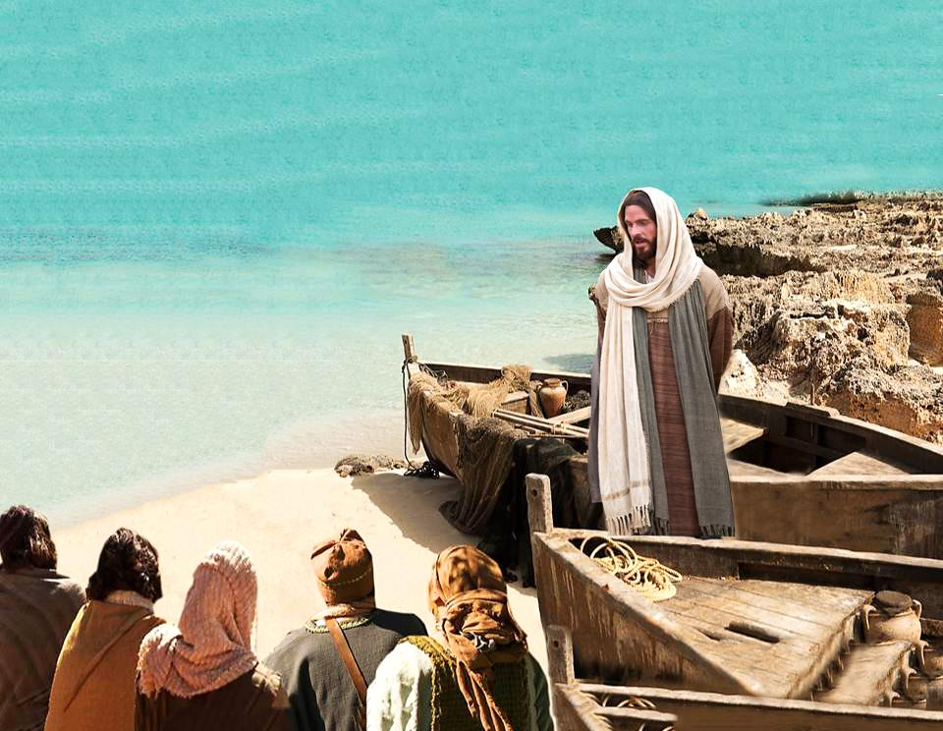
COMPARA ESSAS DIFERENÇAS COM
DIVERSOS TERRENOS NOS QUAIS AS SEMENTES DOS ENSINAMENTOS
ESPIRITUAIS FORAM SEMEADAS.
RETRATA AS NOSSAS DIFERENTES
MANEIRAS DE RECEBER E UTILIZAR OS ENSINAMENTOS DA DOUTRINA ESPÍRITA.
PARÁBOLA DO SEMEADOR
PARÁBOLA DO SEMEADOR
(Mateus, 19:01 a 09; 13:18 a 23)
O SEMEADOR SAIU A SEMEAR.

Slide 8
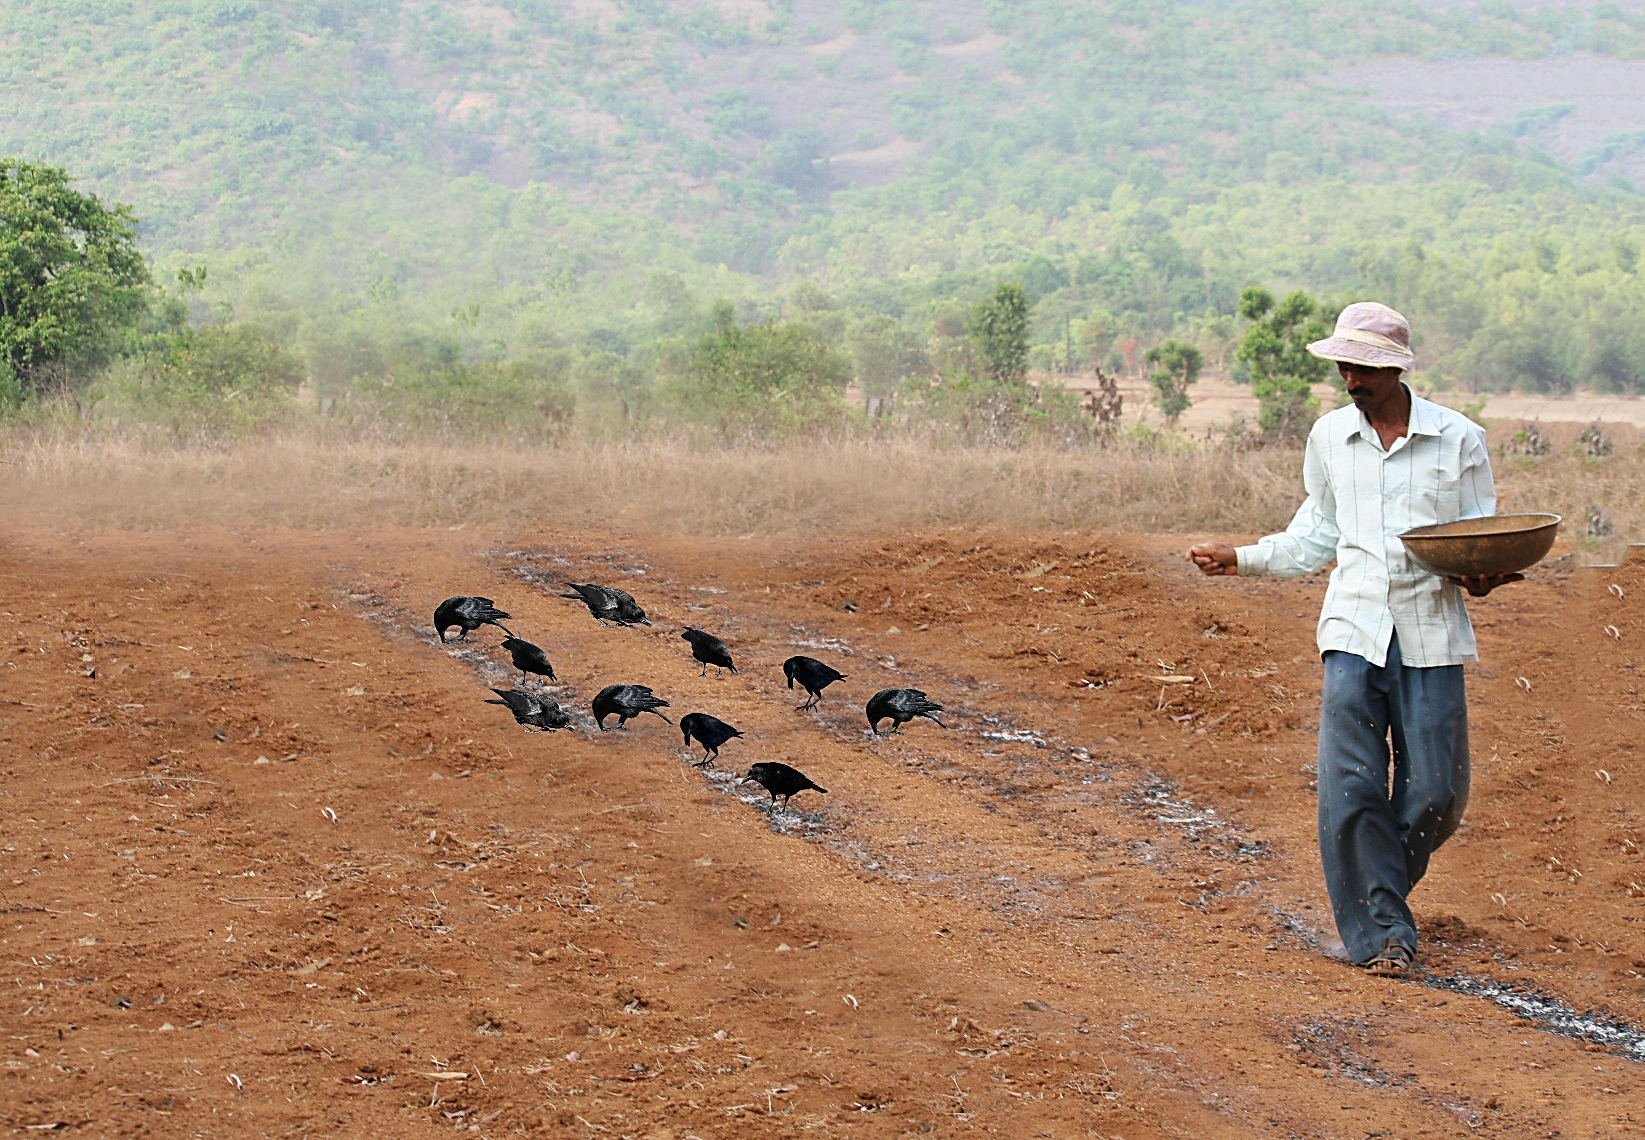
UMA PARTE DAS SEMENTES CAIU
AO LONGO DO CAMINHO...
AS SEMENTES AO LONGO DO CAMINHO
REPRESENTAM AQUELES QUE RECEBEM
OS ENSINAMENTOS ESPIRITUAIS E NÃO
LHES DÃO ATENÇÃO.
OS PÁSSAROS VIERAM E AS COMERAM.
PRENDEM-SE AOS FENÔMENOS MATERIAIS
E NENHUMA CONSEQUÊNCIA TIRAM DELES.

Slide 9
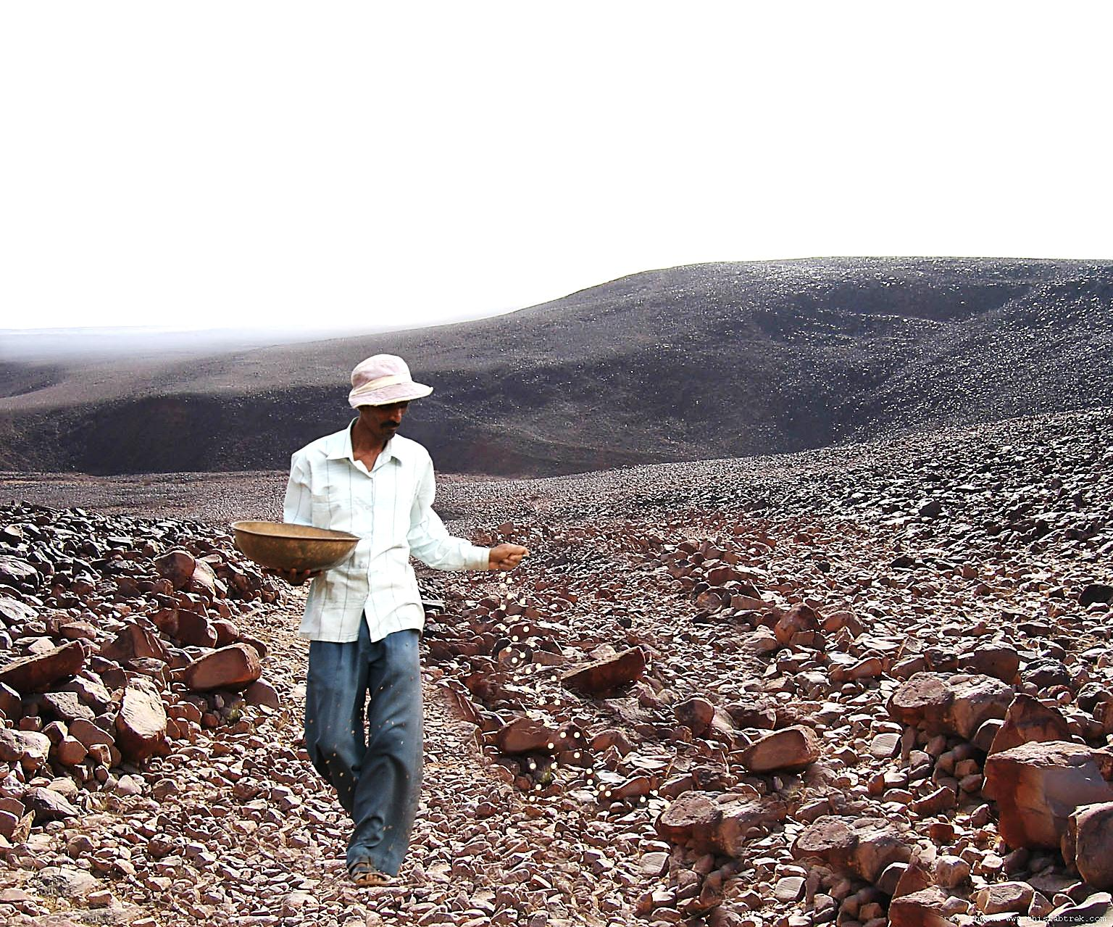
BROTARAM, MAS HAVIA POUCA TERRA
E AS SUAS RAÍZES NÃO RESISTIRAM
AO CALOR DO SOL E MORRERAM.
PREOCUPAM-SE COM O BRILHO DAS COMUNICAÇÕES ESPIRITUAIS, MAS CONSERVAM-SE INDIFERENTES.
SÃO OS QUE ESCUTAM OS ENSINAMENTOS ESPIRITUAIS COM ENTUSIASMO, MAS
QUE NÃO OS ASSIMILAM COM A PROFUNDIDADE DA ALMA.
OUTRAS SEMENTES CAÍRAM EM LUGARES PEDREGOSOS...

Slide 10
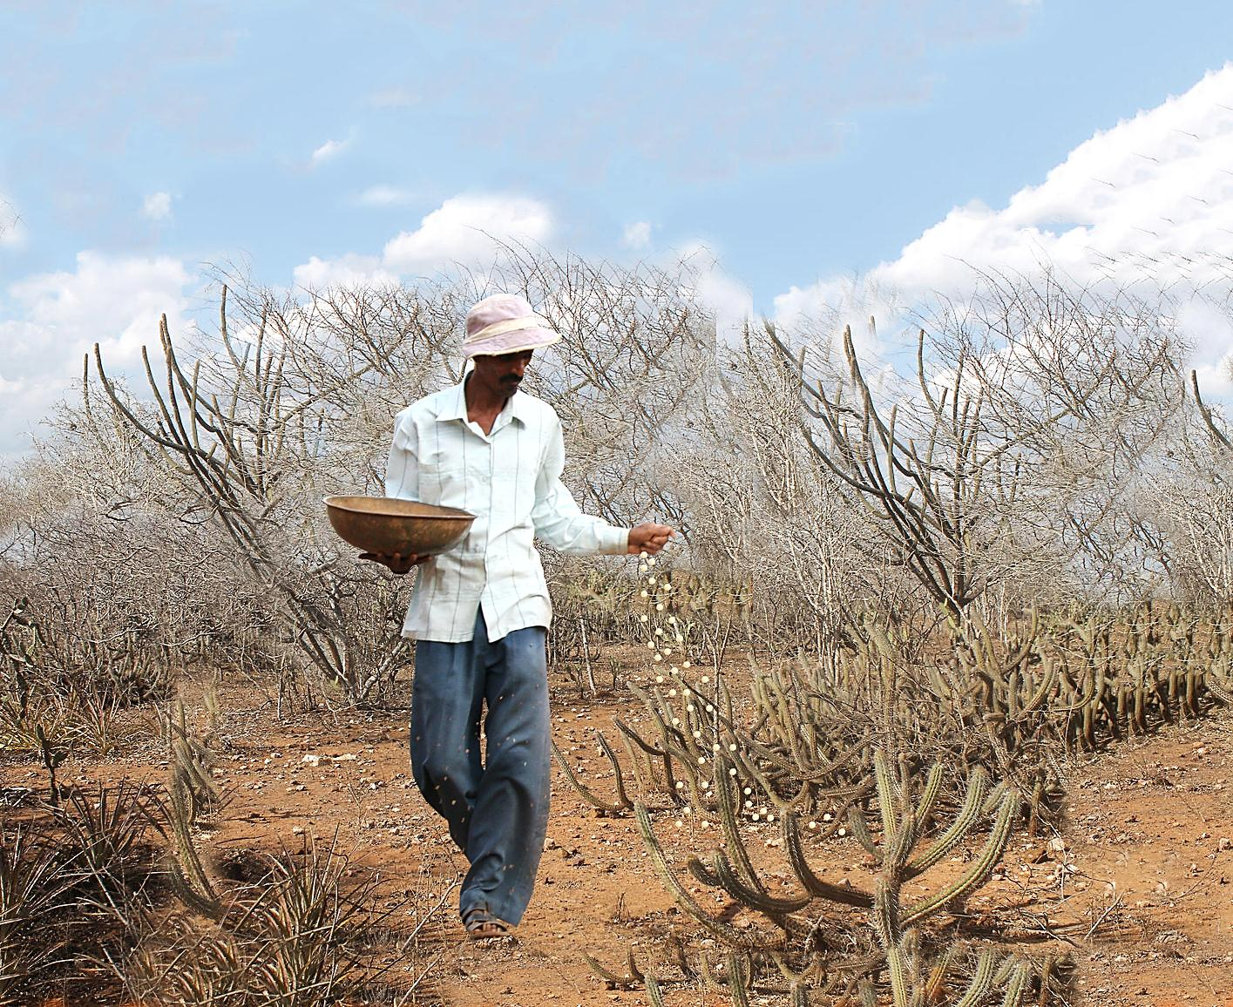
RECONHECEM E ADMIRAM AS RECOMENDAÇÕES ESPIRITUAIS PARA
SEREM APLICADAS NOS OUTROS,
E NÃO EM SI PRÓPRIOS.
AS ILUSÕES MATERIAIS E SOCIAIS
ABAFAM E SUFOCAM OS ENSINAMENTOS ESPIRITUAIS RECEBIDOS.
OS ESPINHEIROS CRESCERAM E AS
SEMENTES FORAM SUFOCADAS.
OUTRA PARTE CAIU ENTRE OS ESPINHEIROS...

Slide 11
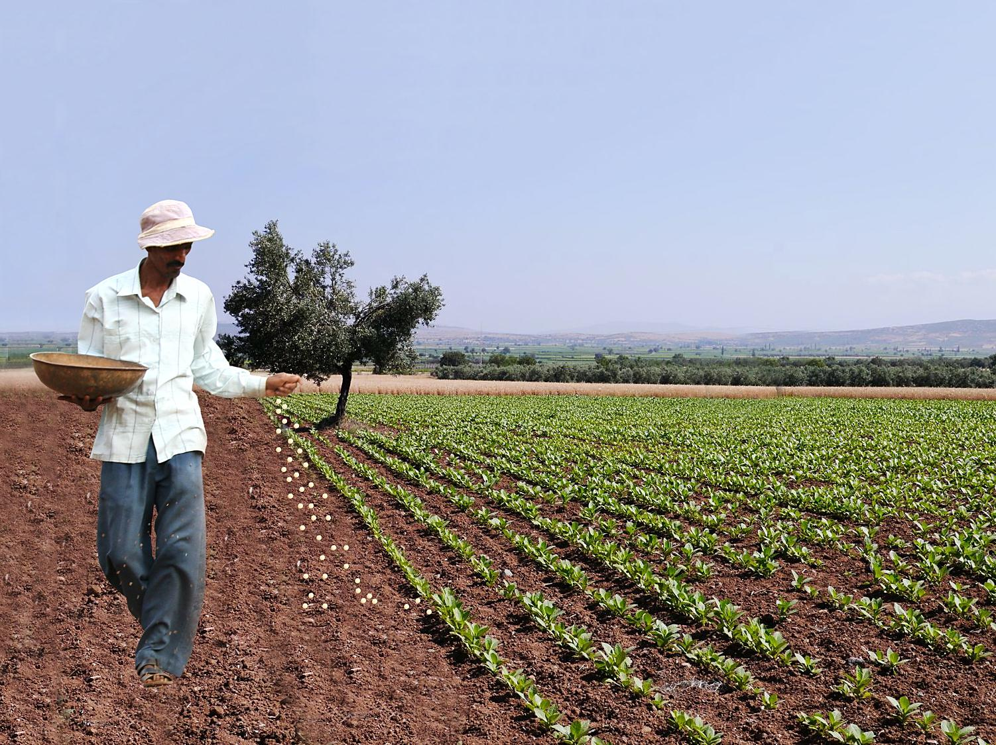
SÃO AQUELES QUE RECEBEM OS ENSINAMENTOS ESPIRITUAIS E SE
ESFORÇAM PARA PRATICÁ-LOS, FAZENDO-OS DAR FRUTOS DE PROGRESSO ESPIRITUAL.
AS SEMENTES GERMINARAM, CRESCERAM E DERAM FRUTOS EM ABUNDÂNCIA.
MAS A PARTE QUE CAIU EM TERRA BOA...

Slide 12

REFLEXÕES
IDEALIZAR UM OBJETIVO PARA CONTEÚDO.
COMENTAR A IDEIA DE COMPREENSÃO MAIS DIFÍCIL.
EXPOR A IDEIA QUE LHE CAUSOU MAIOR IMPACTO.
PROPOR APLICAÇÕES PRÁTICAS DO TEMA ESTUDADO.

